Slide 1
Проект:«Искусство, традиции и обычаи народов России и родного края»
Подтема: «Русские народные музыкальные инструменты»
Выполнила: музыкальный руководитель Арзамасова М. Н.

Slide 2

Название проекта: «Русские народные музыкальные инструменты»
Вид проекта: краткосрочный, музыкально-творческий.
Участники проекта: дети подготовительной группы группы, родители, воспитатели группы.
Цель проекта: Закрепить у детей знания о русских, народных музыкальных инструментах и приёмах игры на них.
Задачи проекта:
*Обогатить их знания о русских народных инструментах.
*Развивать чувство ритма, тембровый и ладовый слух, творческие способности.
*Воспитывать чувство уважения к культуре своего народа.
Работа с родителями:
*Оформление ширм в прихожих с консультациями по теме проекта.
*Выступление на родительском собрании с привлечением родителей к практической деятельности.

Slide 3
Интеграция образовательных областей:
*Художественно - эстетическое развитие.
*Социально-коммуникативное развитие.
*Речевое развитие, познавательное развитие.
Предварительная работа:
*Использование ИКТ рассматривание иллюстраций с русскими народными инструментами, слушание аудио-видео записей русских народных инструментов, русского народного оркестра.
*Игры-импровизации на ложках, бубне, колокольчиках в детском оркестре.
*Музыкально - дидактическая игра «Угадай, какой инструмент играет?».

Slide 4
Содержание проекта
*Создание условий для реализации проекта.
*Беседы на темы: «Из чего сделаны игрушки?», «Музыкальные игрушки».
*Разучивание четверостиший и загадок о русских народных инструментах.
*Проведение МДИ: «Узнай по голосу», «На чем играю», «Найди по описанию», «Что изменилось?», «Найди похожий инструмент».
*Рассматривание иллюстраций с изображением музыкальных инструментов, рассматривание иллюстраций книг.
*Обучение игре на детских музыкальных инструментах.
*Развлечение «Экскурсия в магазин народных инструментов»

Slide 5
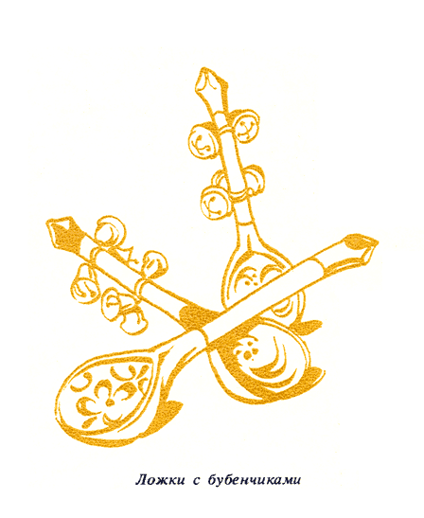
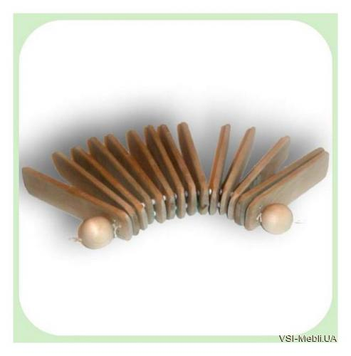
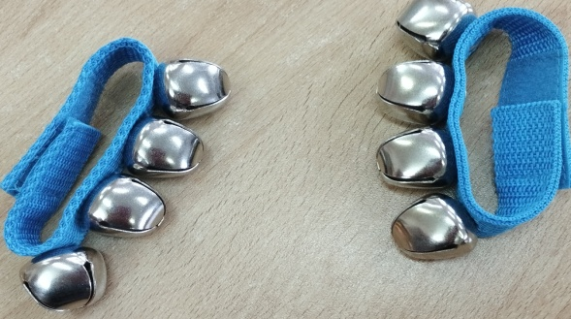
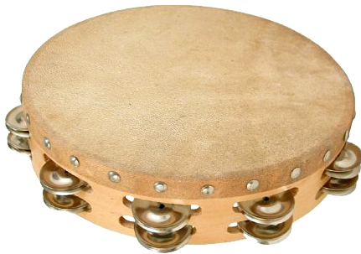
Русские народные музыкальные инструменты
Ложки - один из наиболее
самобытных и популярных у
русского народа ударных инструментов
2. Трещотки - Самобытный русский
музыкальный инструмент
3. Бубенцы - Бубенчик является полым шаром,
в котором свободно катается металлический
шарик (иногда несколько), при встряске
ударяющийся о стенки и извлекающий звук.
4.Бубен - Особенно широко они применялись
у скоморохов. В прежние времена бубном
называли ударные инструменты, на которых
натянута кожа.

Slide 6
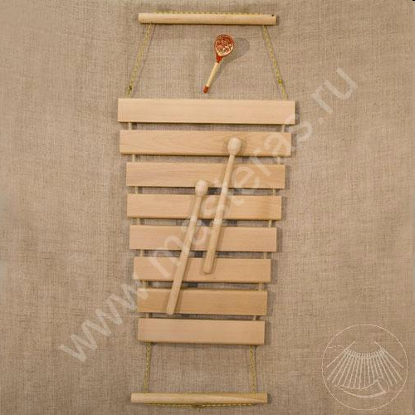
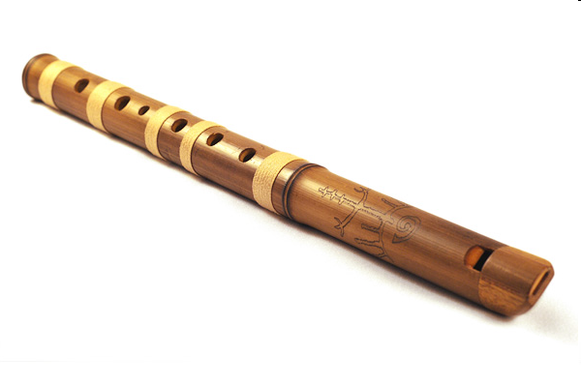
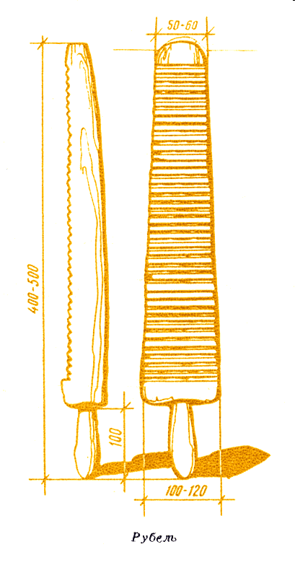
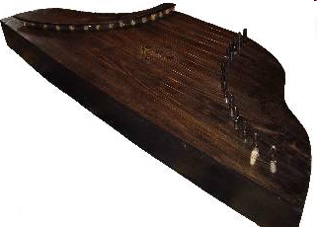
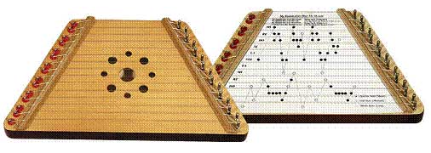
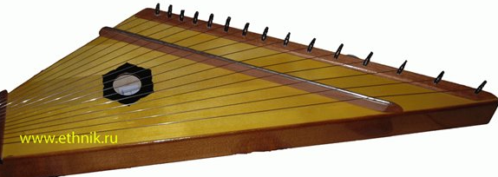
5. Дрова - играют на «дровах» молоточками,
сделанными из твёрдых пород дерева.
Существовали разновидности «дров»,
в которых вместо деревянных брусков
использовались скалки для раскатывания
теста или металлические трубочки.
6. Свирель - русский инструмент типа
дудочки. На Руси инструмент изготавливали
либо из куска пустотелого тростника,
или из цилиндрического куска дерева.
7. Рубель - так же, как и ложки, предмет
повседневного обихода русского народа.
Отличие музыкального рубеля от бытового
в том, что первый пустотелый, второй цельный.
8. Гусли – бывают разные:
«шлемовидные»,
«трапециевидные»,
«крыловидные» (звончатые)

Slide 7
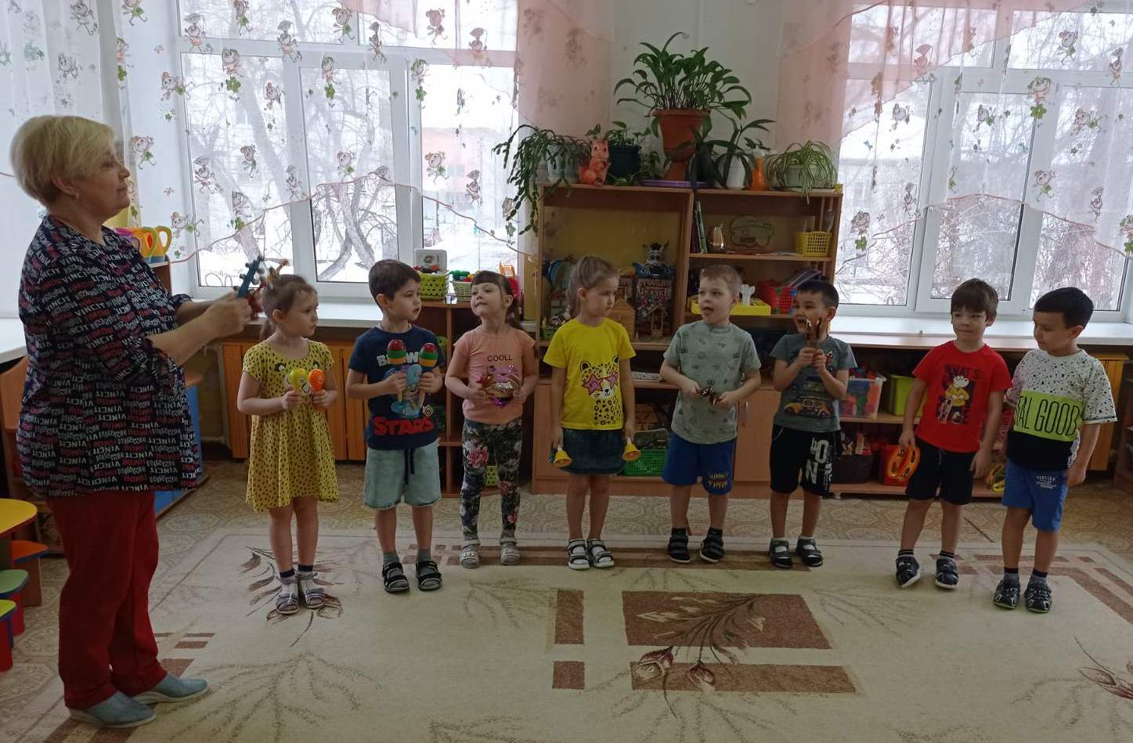
Работа с детьми
Учимся играть в оркестре.

Slide 8
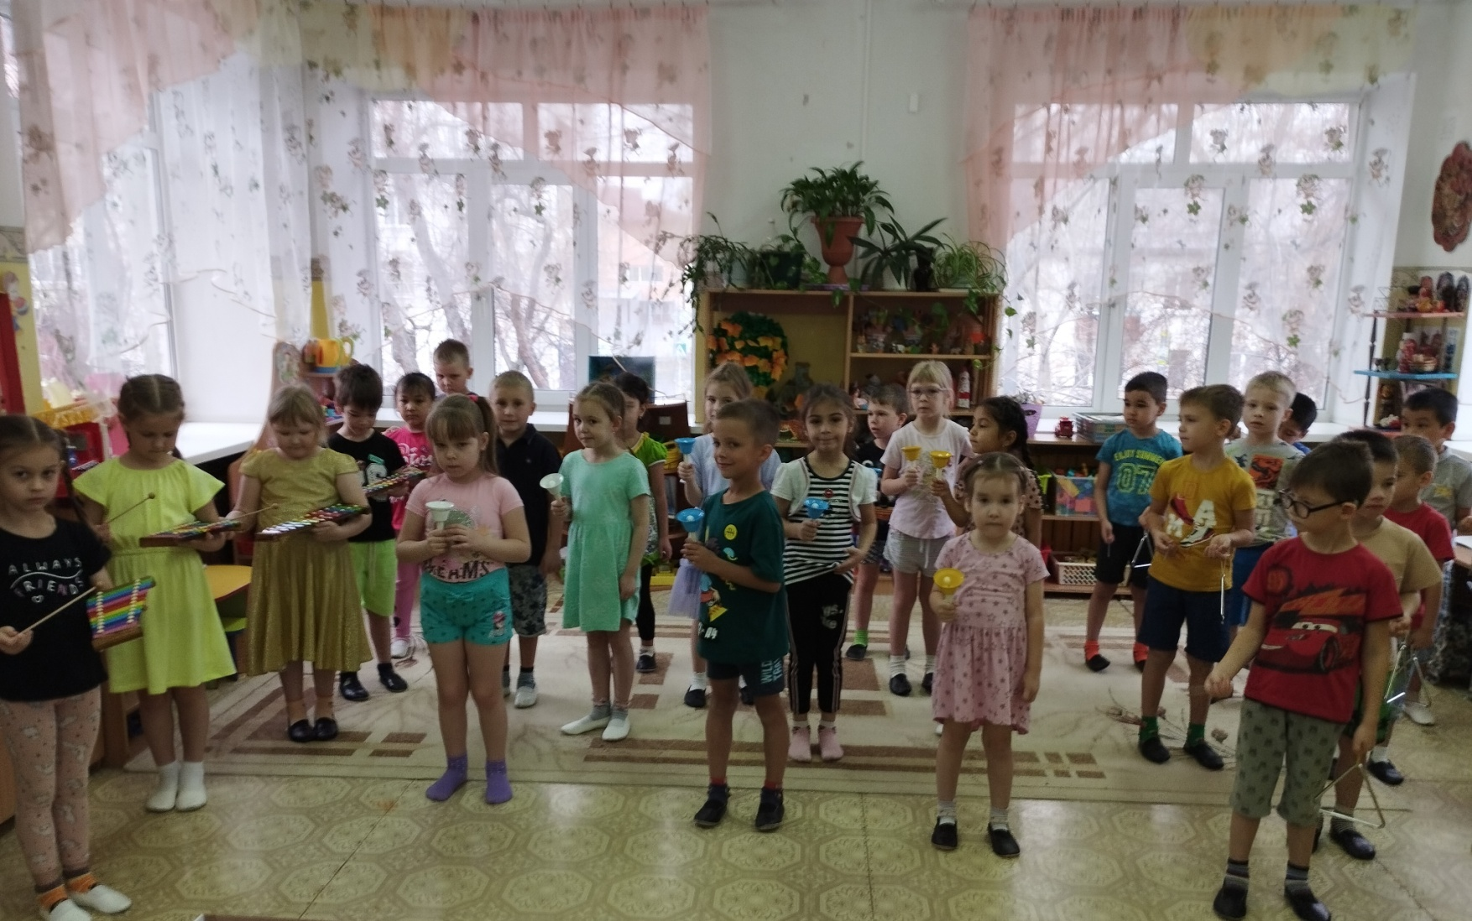

Slide 9
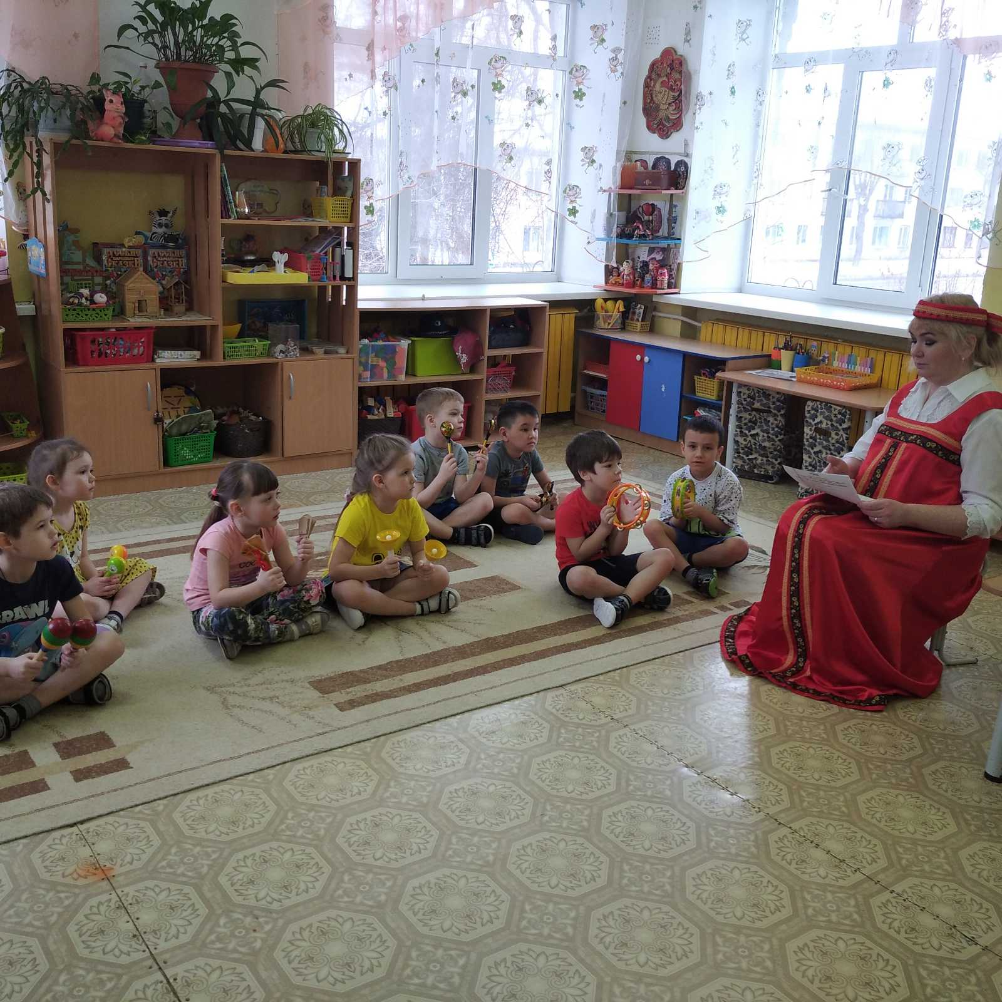
Сказки – «шумелки»

Slide 10
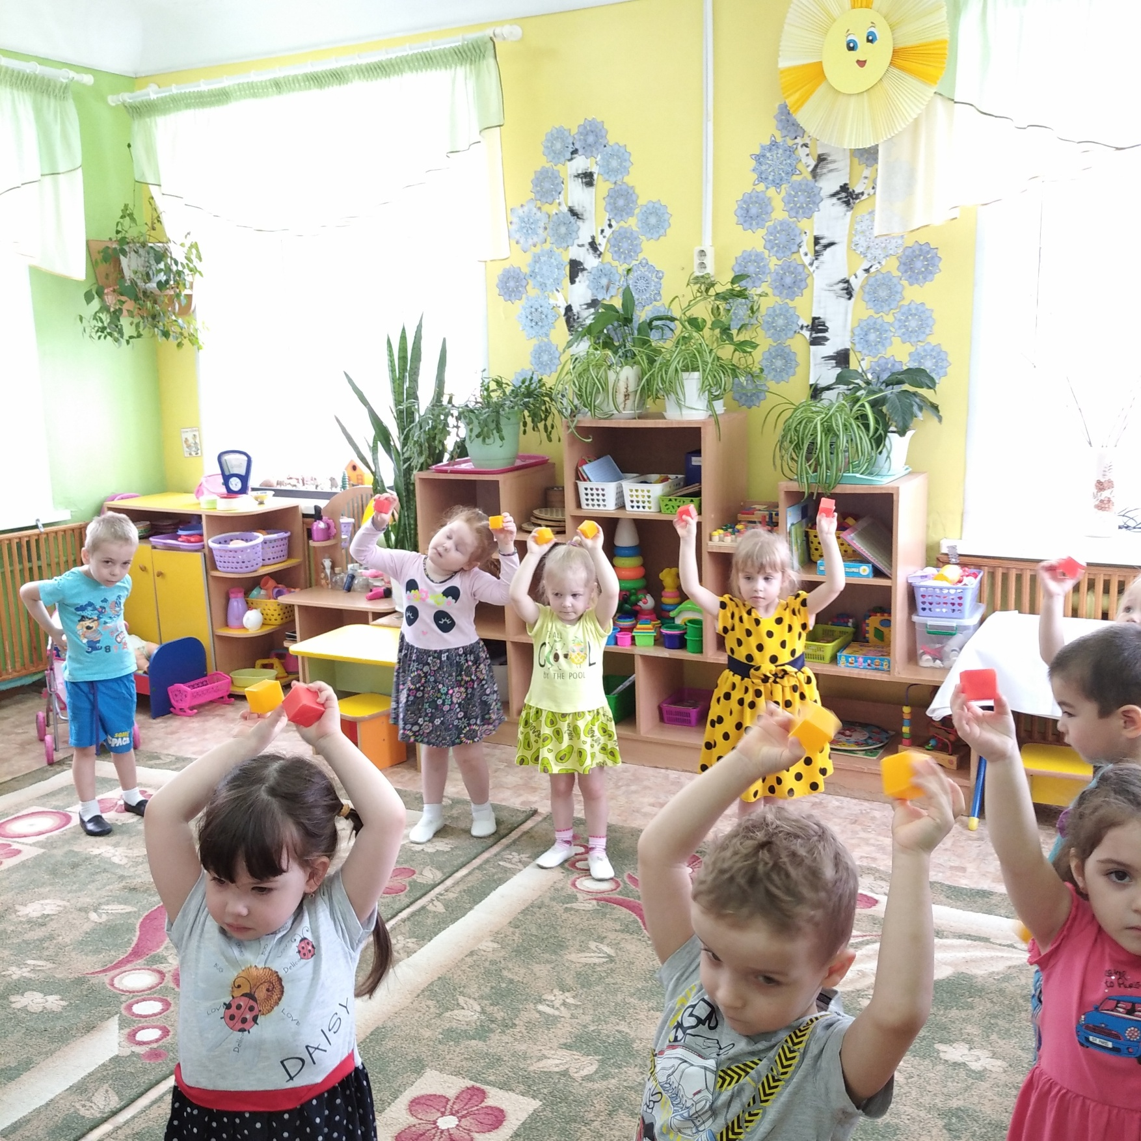
Музыкальные кубики

Slide 11
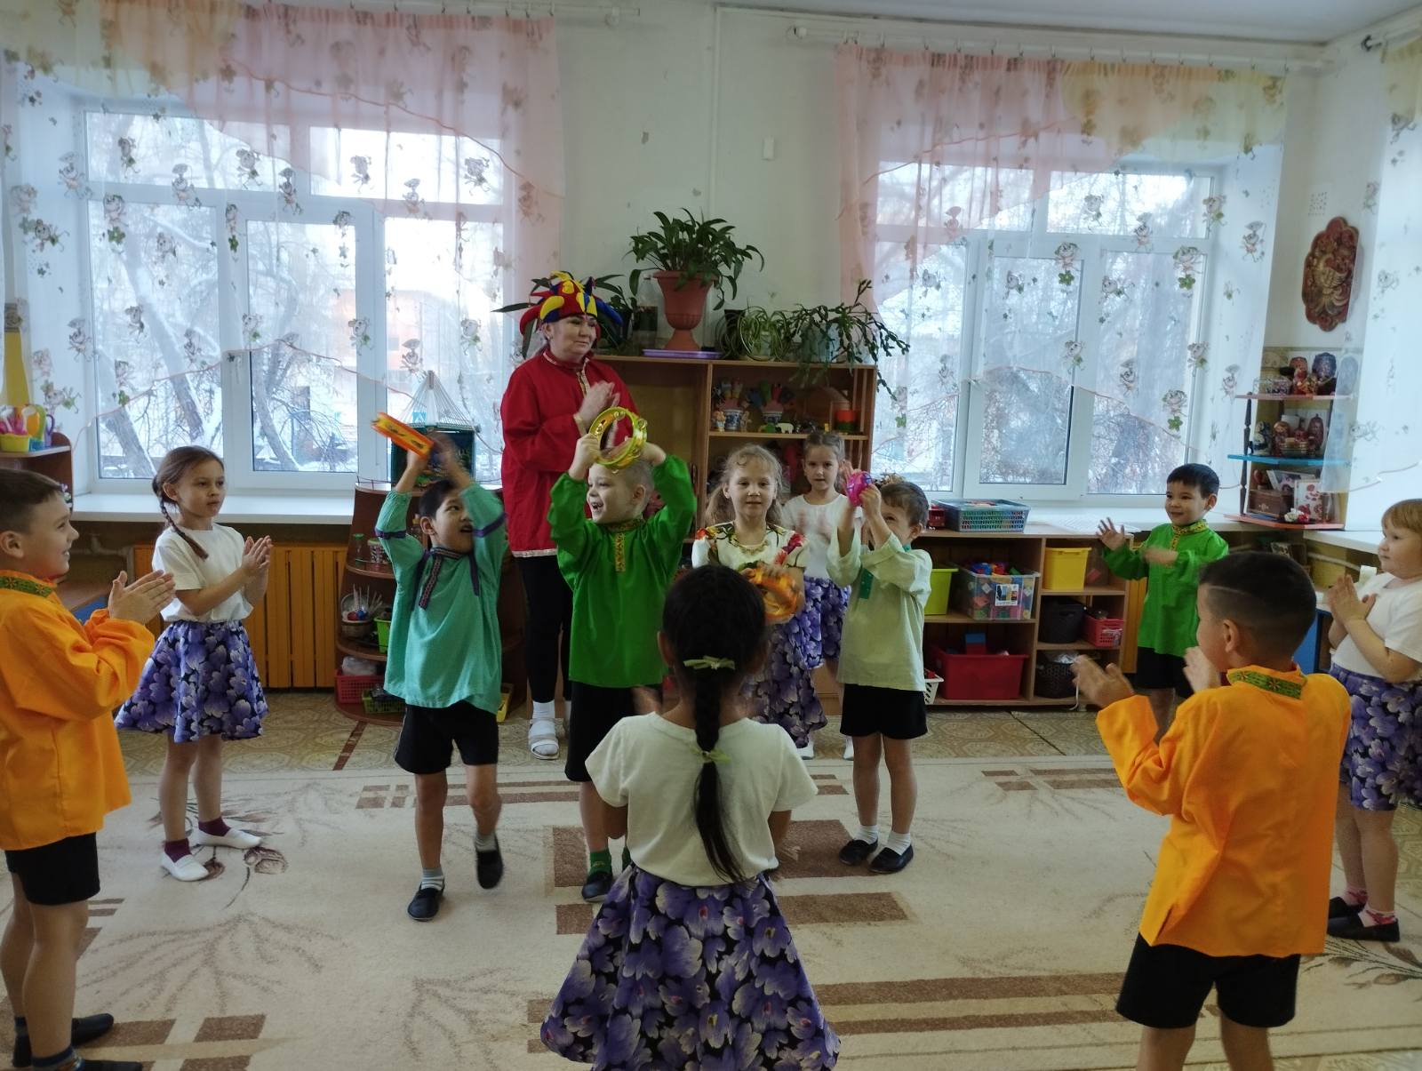
Музыкально – подвижная игра «Оркестр»

Slide 12
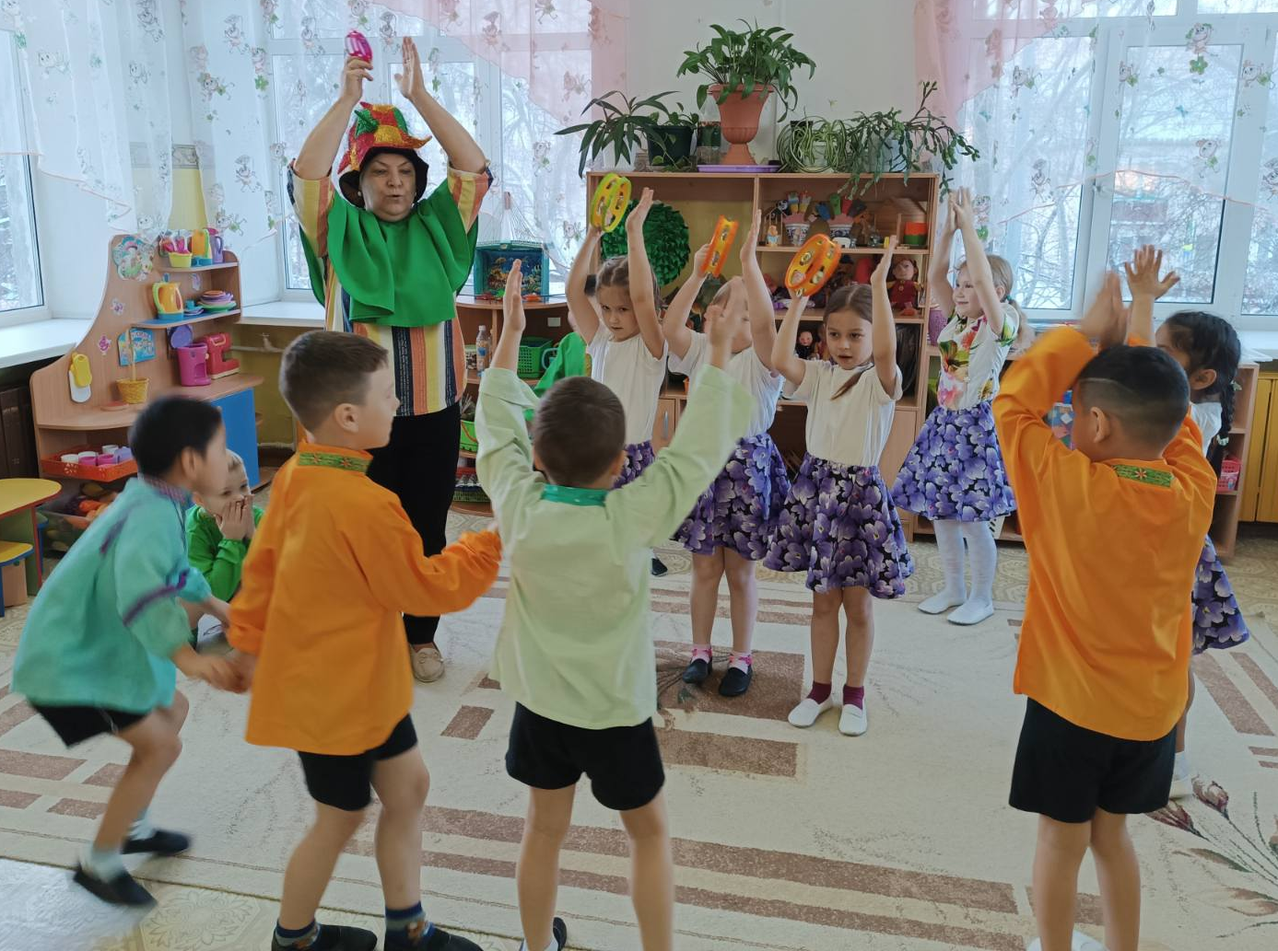

Slide 13
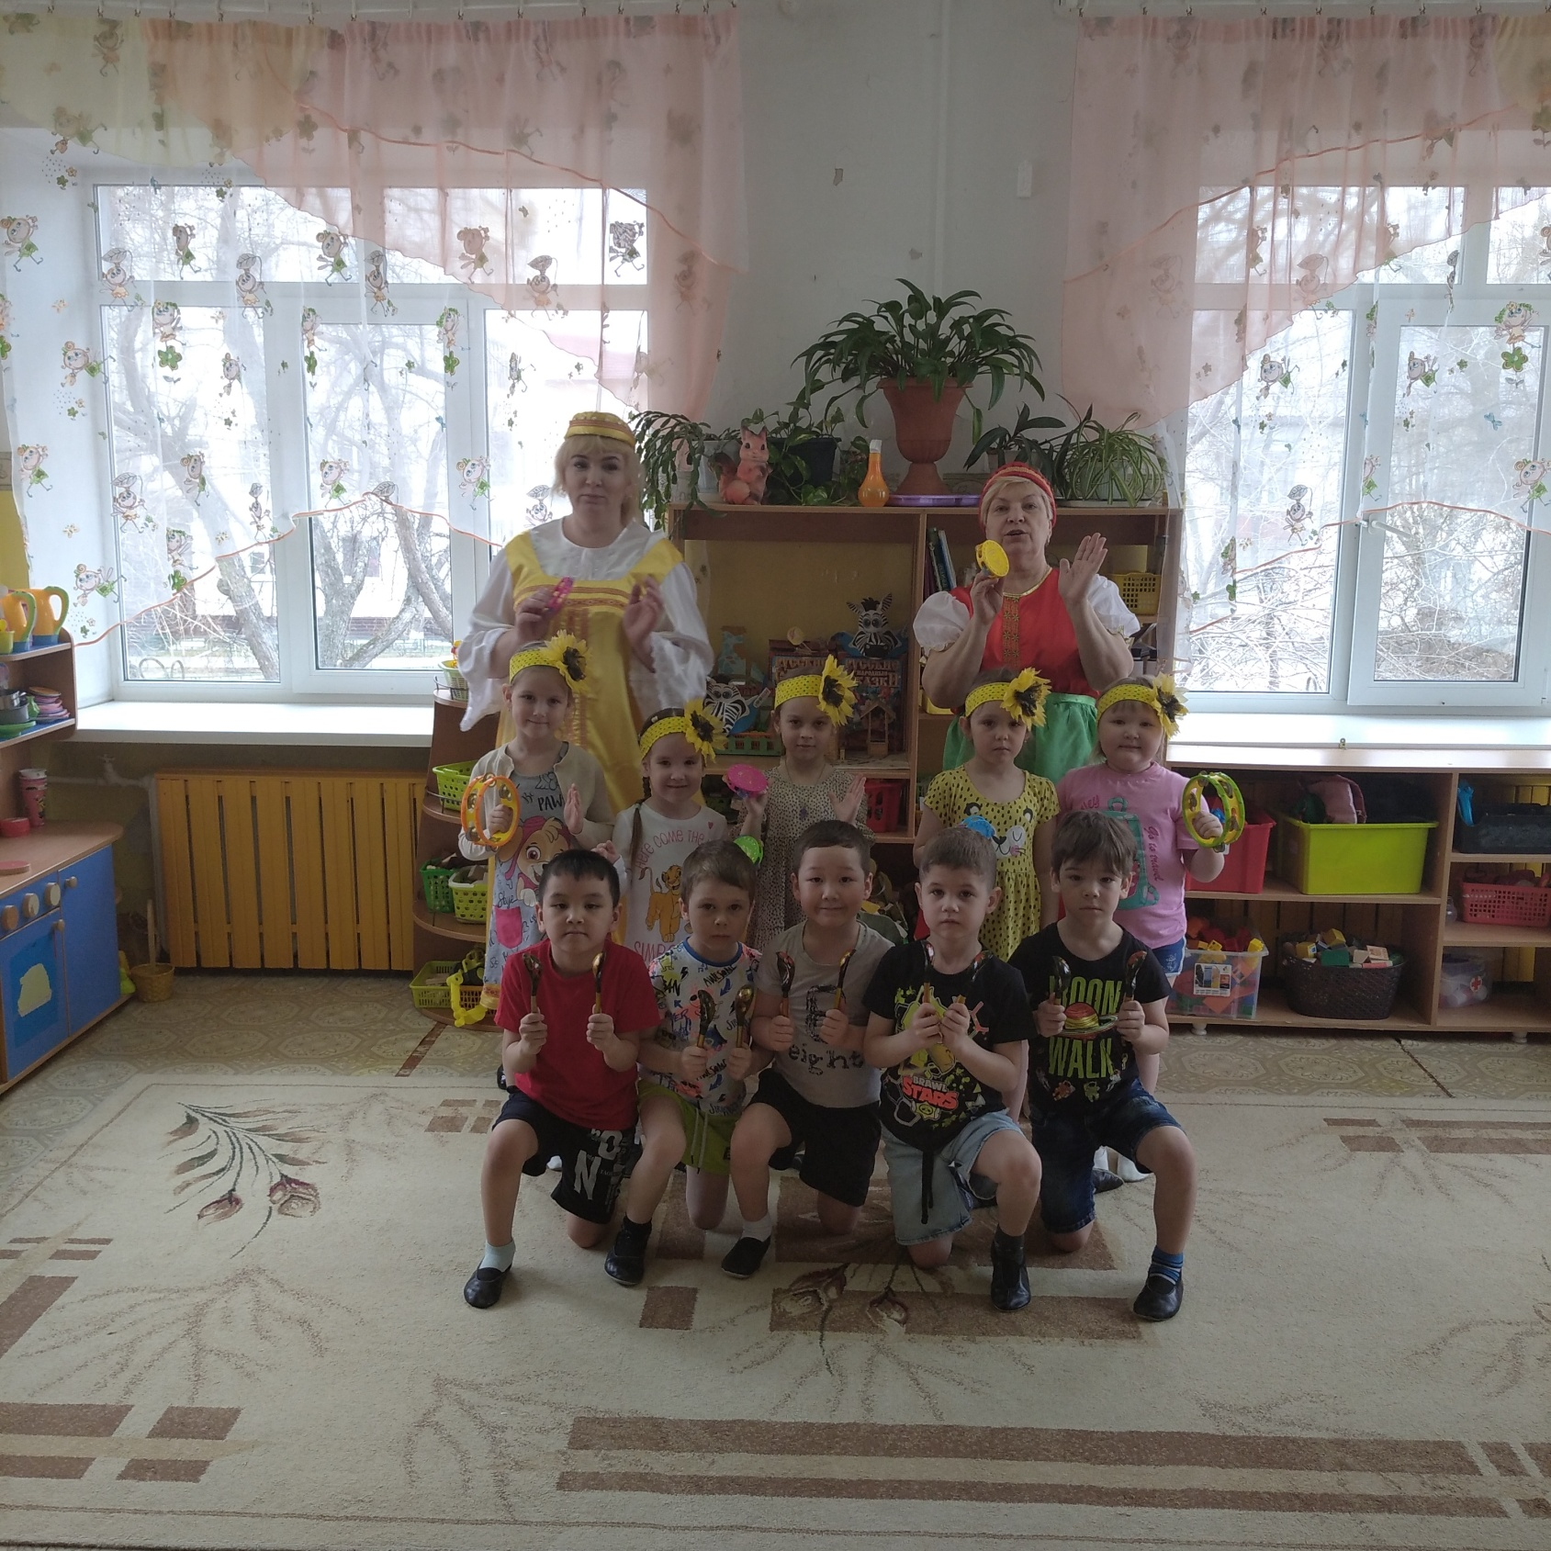
Развлечение «Экскурсия в магазин народных инструментов»

Slide 14
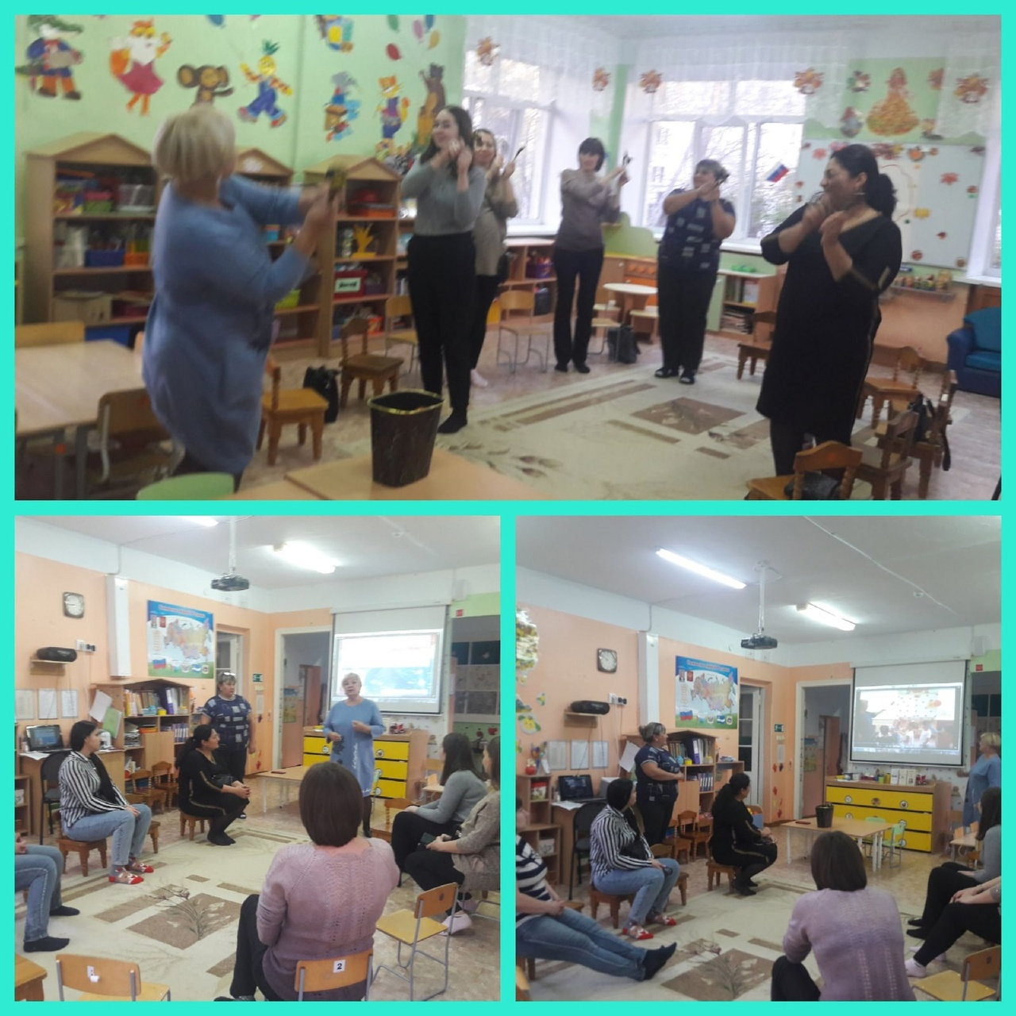
Работа с родителями
Выступление на родительском собрании «Использование ДМИ в музыкальном развитии дошкольников»

Slide 16
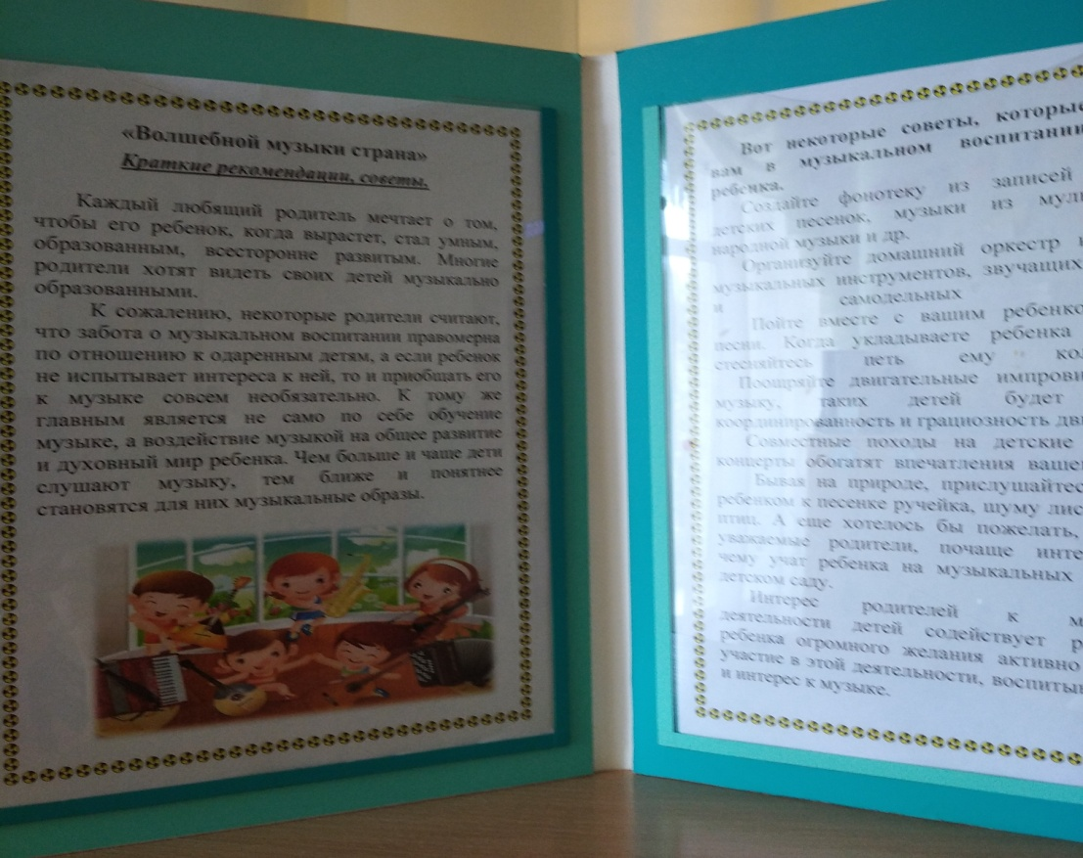
Ширмы с консультациями для родителей

Slide 17
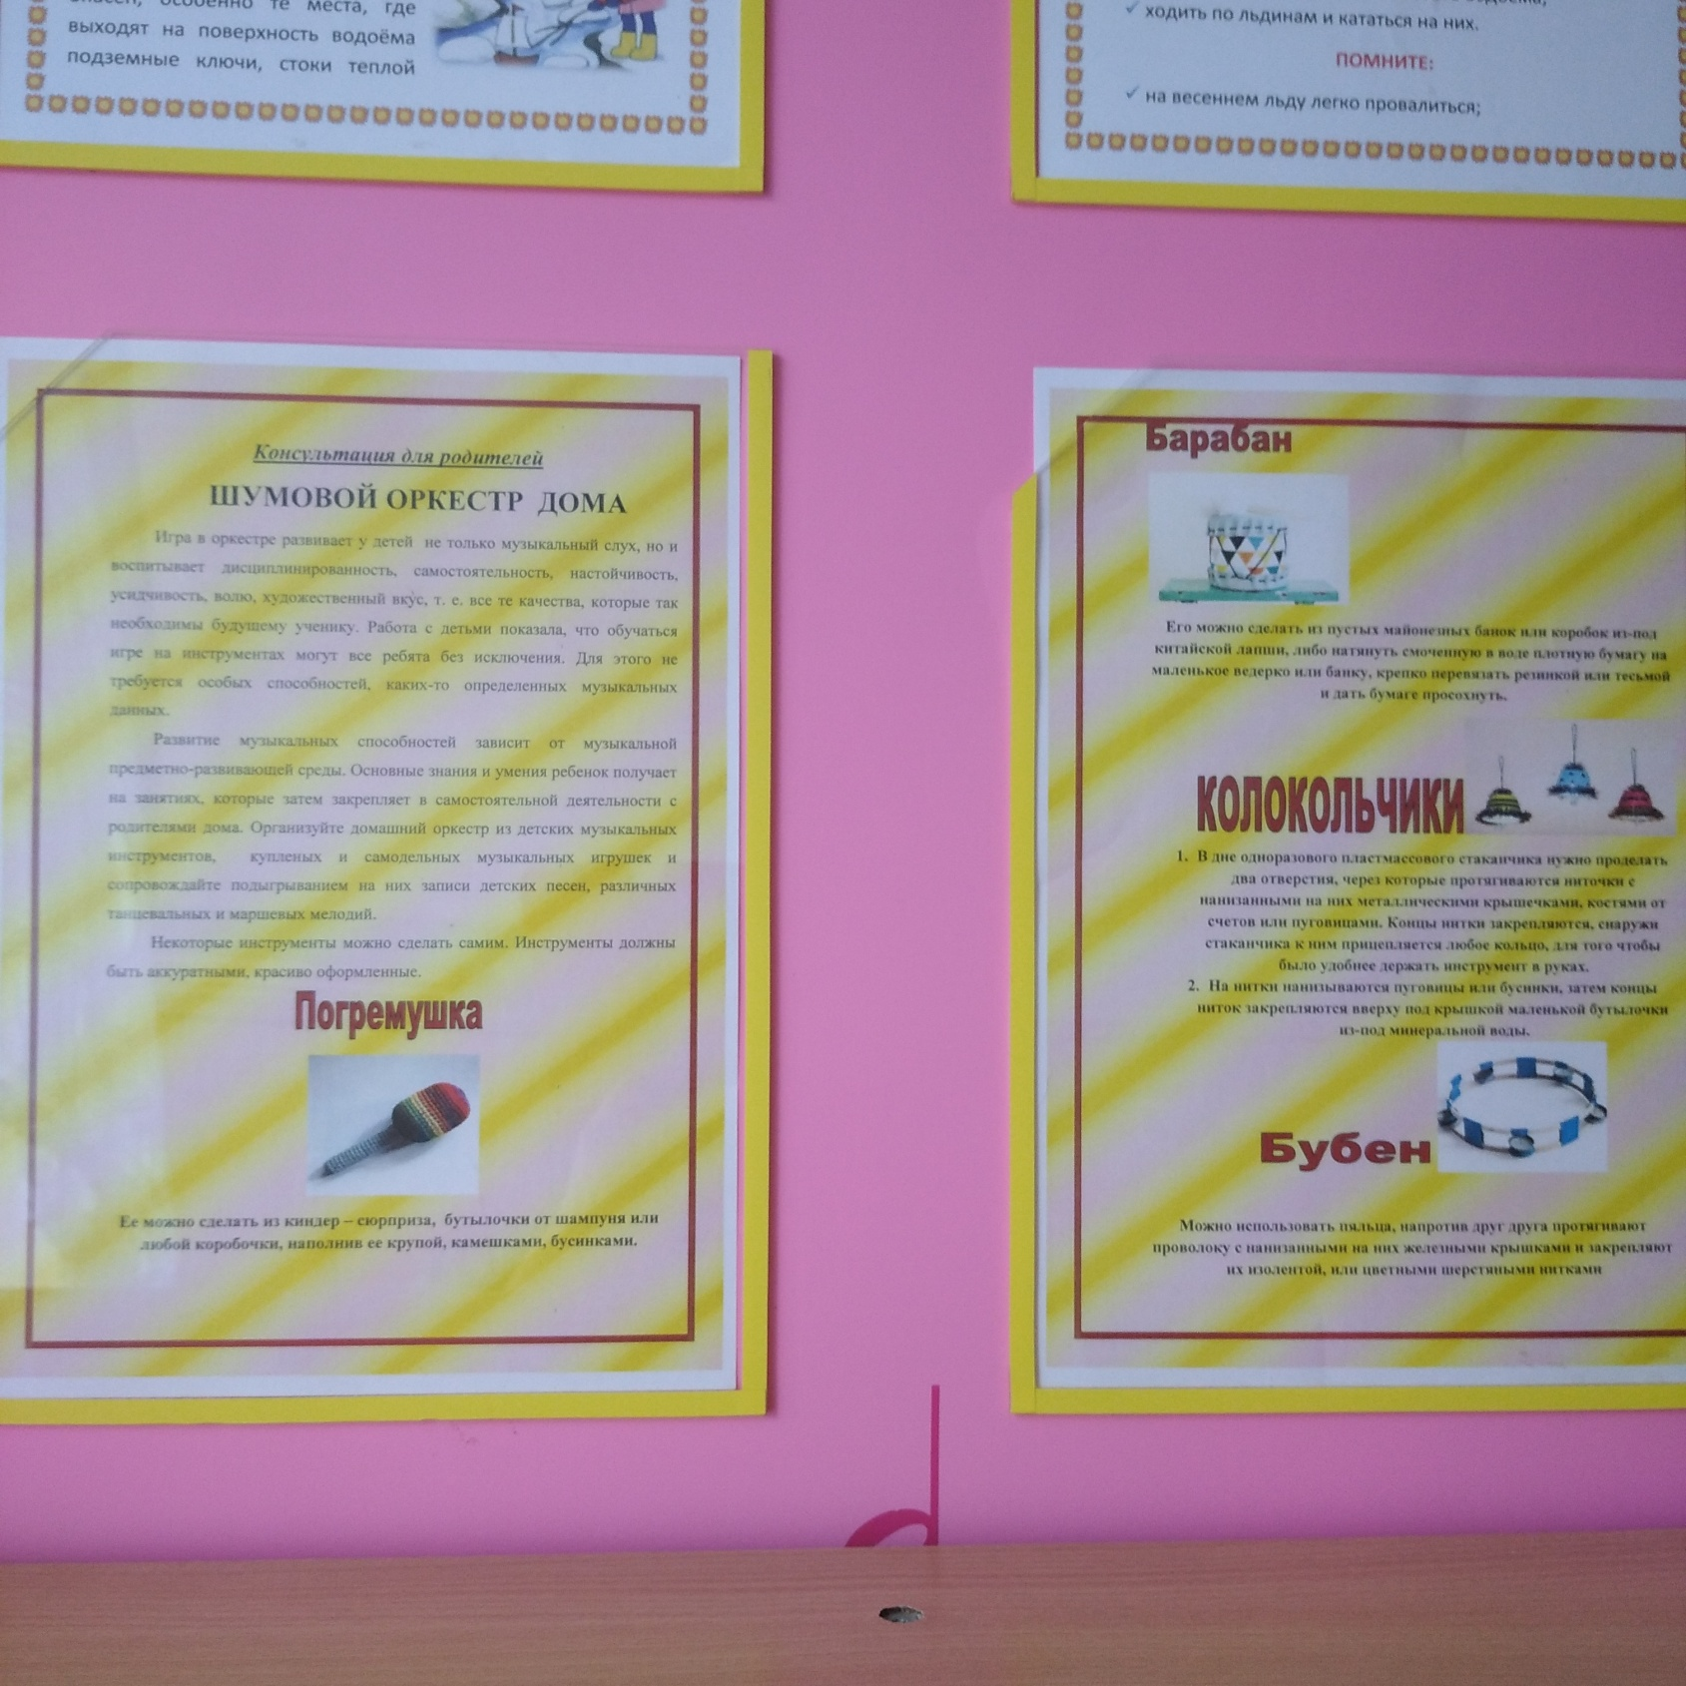

Slide 18
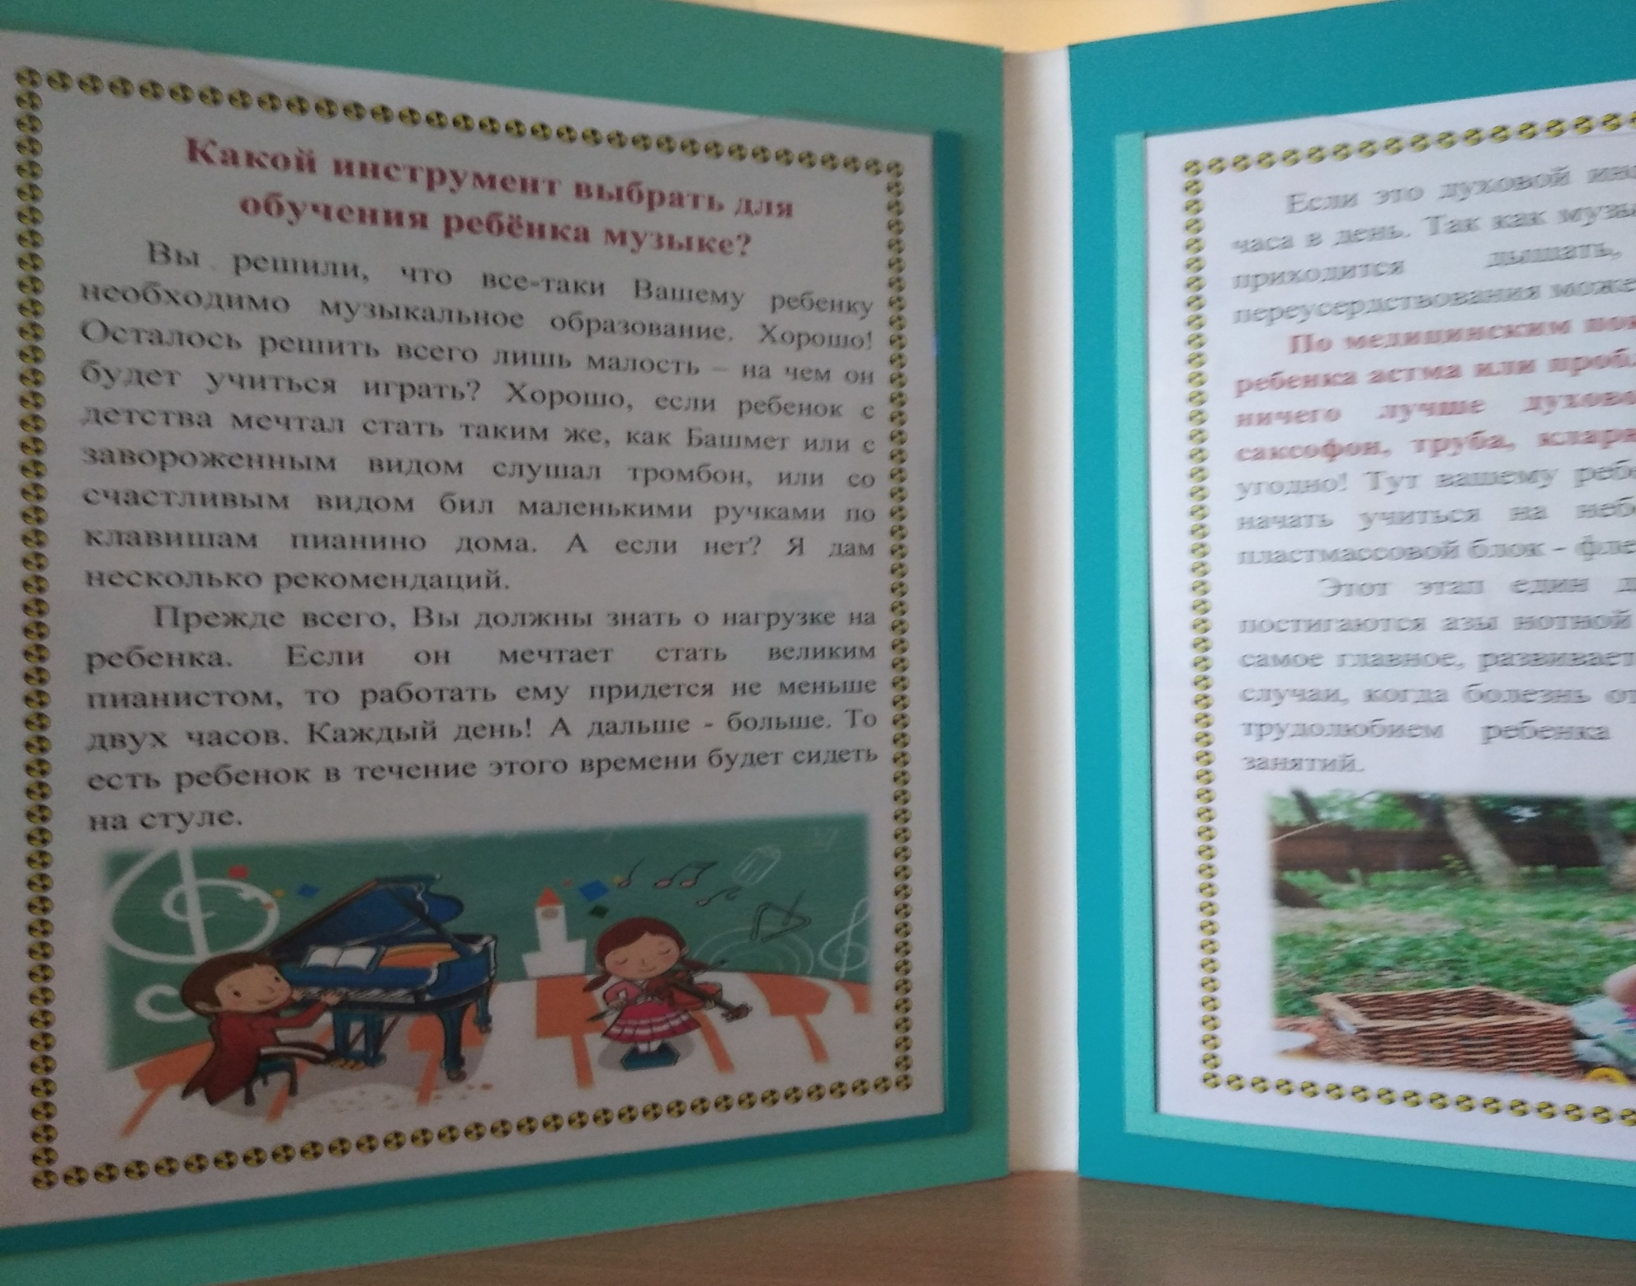

Slide 19
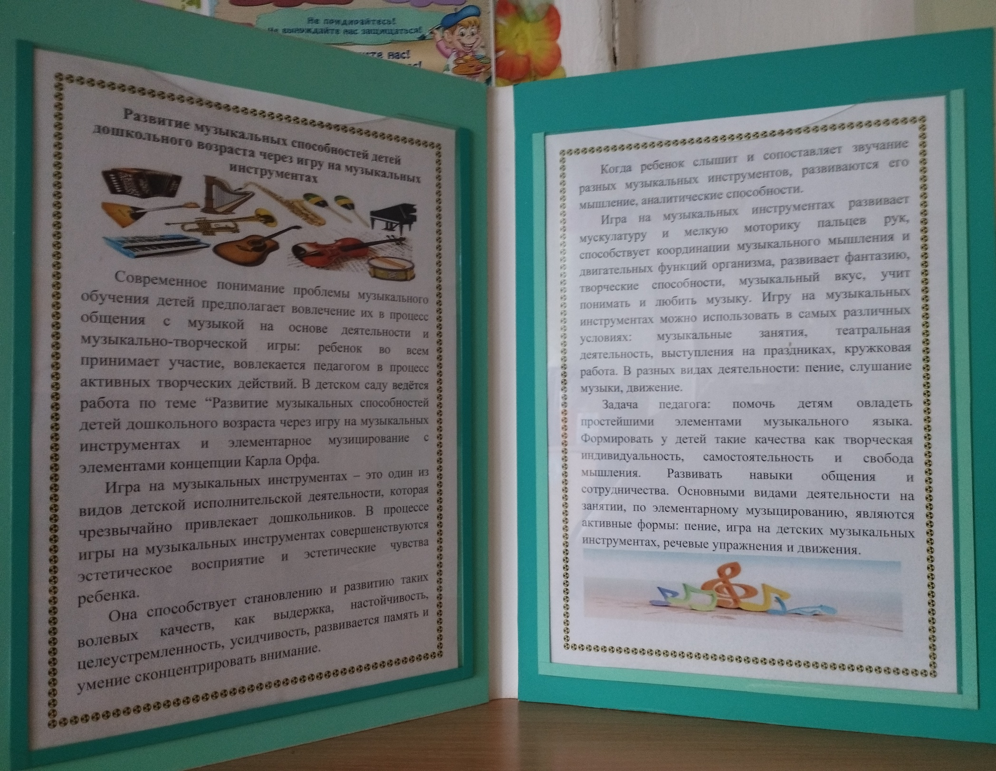

Slide 20
Литература:
Основная образовательная программа дошкольного образования «От рождения до школы» под редакцией Н. Е. Вераксы, Т. С. Комаровой, М. А. Васильевой.
Бычков В. Н. «Музыкальные инструменты» - М. : АСТ-ПРЕСС, 2000 г.
Васильев Ю. А., Широков А. С. «Рассказы о русских народных инструментах» – 2-е изд. – М. : «Сов. композитор», 1986 г.
Кононова Н. Г. «Обучение дошкольников игре на детских музыкальных инструментах» Изд. «Просвещение», 1990 г.
Михеева Л. В. «Музыкальный словарь в рассказах» М. : 1998 г.
Музыкальный материал
Каплунова «Наш весёлый оркестр»
Аудиоэнциклопедия «Чевостик», «Русские инструменты»
Г. Вихарева «Музыканты»
Кузнецова О. С. «Домашний оркестр» 1998 год
Каплунова И. М., Новоскольцева И. А. «Праздник каждый день.» 2007 год
Костина Э. П. «Музыкально-дидактические игры для формирования и развития музыкального слуха детей» 2010 год
Анисимова Г. И. «100 музыкальных игр для развития дошкольников. Старшая и подготовительная группы» 2005 год
Интернет-ресурсы

Slide 21
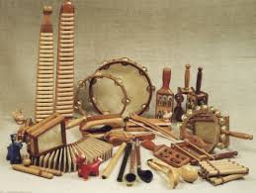
СПАСИБО ЗА ВНИМАНИЕ

